Slide 1
Компоновщик
Также известен как: Дерево, Composite
310а Борисов

Slide 2
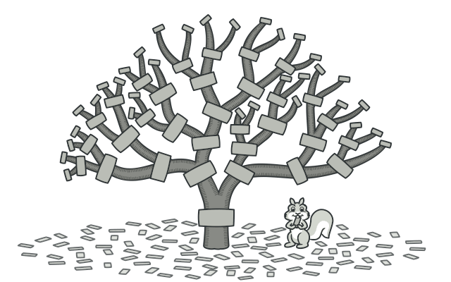
Компоновщик — это структурный паттерн проектирования, который позволяет сгруппировать множество объектов в древовидную структуру, а затем работать с ней так, как будто это единичный объект.

Slide 3
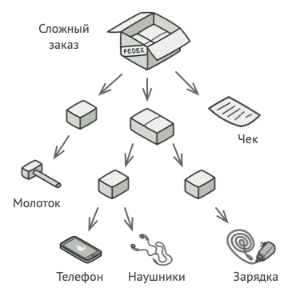
Проблема
Паттерн Компоновщик имеет смысл только тогда, когда основная модель вашей программы может быть структурирована в виде дерева.
Например, есть два объекта: Продукт и Коробка. Коробка может содержать несколько Продуктов и других Коробок поменьше. Те, в свою очередь, тоже содержат либо Продукты, либо Коробки и так далее.
Теперь предположим, ваши Продукты и Коробки могут быть частью заказов. Каждый заказ может содержать как простые Продукты без упаковки, так и составные Коробки. Ваша задача состоит в том, чтобы узнать цену всего заказа.

Slide 4
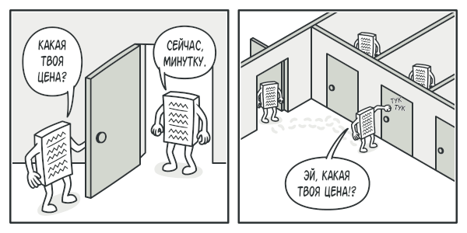
Решение
Компоновщик предлагает рассматривать Продукт и Коробку через единый интерфейс с общим методом получения стоимости.
Продукт просто вернёт свою цену. Коробка спросит цену каждого предмета внутри себя и вернёт сумму результатов. Если одним из внутренних предметов окажется коробка поменьше, она тоже будет перебирать своё содержимое, и так далее, пока не будут посчитаны все составные части.

Slide 5
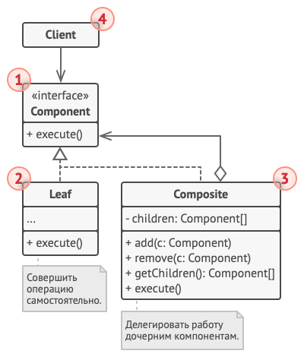
Структура
1.Компонент определяет общий интерфейс для простых и составных компонентов дерева.
2.Лист — это простой компонент дерева, не имеющий ответвлений.
Из-за того, что им некому больше передавать выполнение, классы листьев будут содержать большую часть полезного кода.
3.Контейнер (или композит) — это составной компонент дерева. Он содержит набор дочерних компонентов, но ничего не знает об их типах. Это могут быть как простые компоненты-листья, так и другие компоненты-контейнеры. Но это не является проблемой, если все дочерние компоненты следуют единому интерфейсу.
Методы контейнера переадресуют основную работу своим дочерним компонентам, хотя и могут добавлять что-то своё к результату.
4.Клиент работает с деревом через общий интерфейс компонентов.
Благодаря этому, клиенту не важно, что перед ним находится — простой или составной компонент дерева.

Slide 6
Применимость
Когда вам нужно представить древовидную структуру объектов.
Паттерн Компоновщик предлагает хранить в составных объектах ссылки на другие простые или составные объекты. Те, в свою очередь, тоже могут хранить свои вложенные объекты и так далее. В итоге вы можете строить сложную древовидную структуру данных, используя всего две основные разновидности объектов.
Когда клиенты должны единообразно трактовать простые и составные объекты.
Благодаря тому, что простые и составные объекты реализуют общий интерфейс, клиенту безразлично, с каким именно объектом ему предстоит работать.

Slide 7
Шаги реализации
1.Убедитесь, что вашу бизнес-логику можно представить как древовидную структуру. Попытайтесь разбить её на простые компоненты и контейнеры. Помните, что контейнеры могут содержать как простые компоненты, так и другие вложенные контейнеры.
2.Создайте общий интерфейс компонентов, который объединит операции контейнеров и простых компонентов дерева. Интерфейс будет удачным, если вы сможете использовать его, чтобы взаимозаменять простые и составные компоненты без потери смысла.
3.Создайте класс компонентов-листьев, не имеющих дальнейших ответвлений. Имейте в виду, что программа может содержать несколько таких классов.
4.Создайте класс компонентов-контейнеров и добавьте в него массив для хранения ссылок на вложенные компоненты. Этот массив должен быть способен содержать как простые, так и составные компоненты, поэтому убедитесь, что он объявлен с типом интерфейса компонентов.
Реализуйте в контейнере методы интерфейса компонентов, помня о том, что контейнеры должны делегировать основную работу своим дочерним компонентам.
5.Добавьте операции добавления и удаления дочерних компонентов в класс контейнеров.
Имейте в виду, что методы добавления/удаления дочерних компонентов можно поместить и в интерфейс компонентов. Да, это нарушит принцип разделения интерфейса, так как реализации методов будут пустыми в компонентах-листьях. Но зато все компоненты дерева станут действительно одинаковыми для клиента.

Slide 8
Преимущества и недостатки
Упрощает архитектуру клиента при работе со сложным деревом компонентов.
Облегчает добавление новых видов компонентов
Создаёт слишком общий дизайн классов

Slide 9
Вывод
Компоновщик делает сложные иерархии простыми для клиента: он скрывает разницу между одним объектом и группой объектов за единым интерфейсом, упрощая код и облегчая расширение системы.

